Slide 1


МБОУ СОШ №3
имени Тази Гизата г.Агрыз
Республики Татарстан
Республиканский
Антинаркотический проект
SАMОSТОЯТЕЛЬНЫЕ ДЕТИ
(SMS-ДЕТИ)
Отряд " Easy Kids"

Slide 2

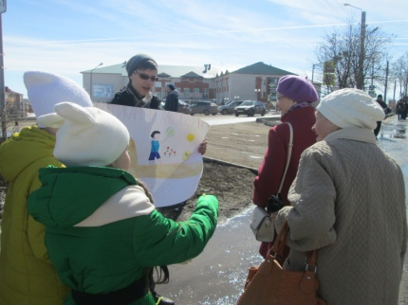
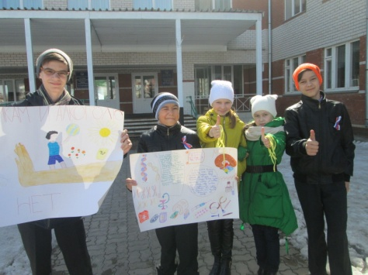
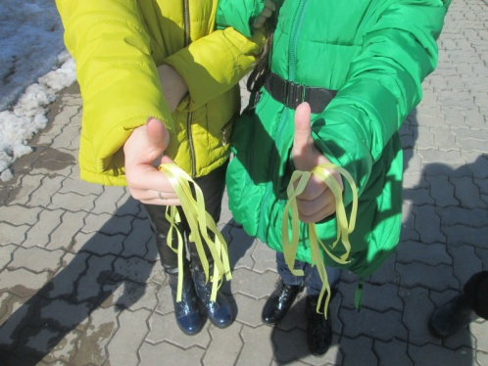
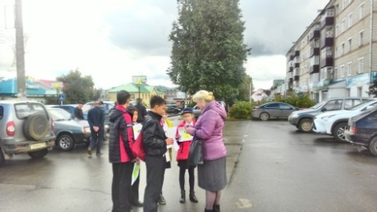
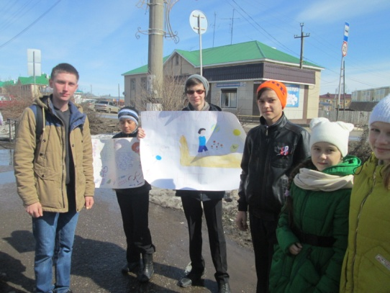
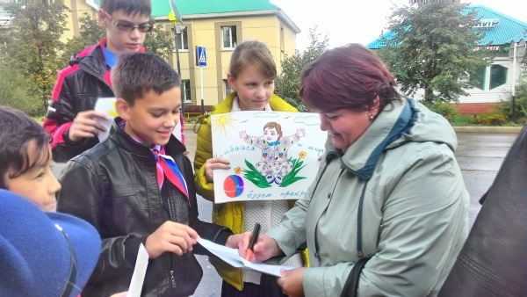
Республиканская акция
«Будь готов! Скажи, нет!»
Во Всемирный день здоровья, который отмечали 7 апреля, отряд "Easy Kids" "SаMоSтоятельные дети" МБОУ СОШ №3 г.Агрыз провели Республиканскую акцию «Будь готов! Скажи, нет!. Ребята провели викторину на тему "Знаешь ли ты законы?", объясняя, что любые действия с наркотиками являются уголовно наказуемыми: будь то приобретение, хранение, транспортировка, продажа, организация потребления, изготовление, склонение к употреблению. Результатом проведенной акции стало 100 собранных подписей жителей города «С извлечениями из Закона ознакомлен» самым эрудированным за знание закона завязывали ленточки на руку.
Участвуя в проекте "SMS- дети", ребята чувствуют значимость этого движения, так как мероприятия отражаются на страницах районной газеты.
Неважно, что произойдет
«Easy Kids» идет ВПЕРЕД!

